Slide 1
Agenda
資料視覺化

Slide 2
Data Visualization
資料視覺化

Slide 3
推薦資源
plotDB
tableau
plot.ly
D3.js(要寫程式）
slides.com

Slide 4
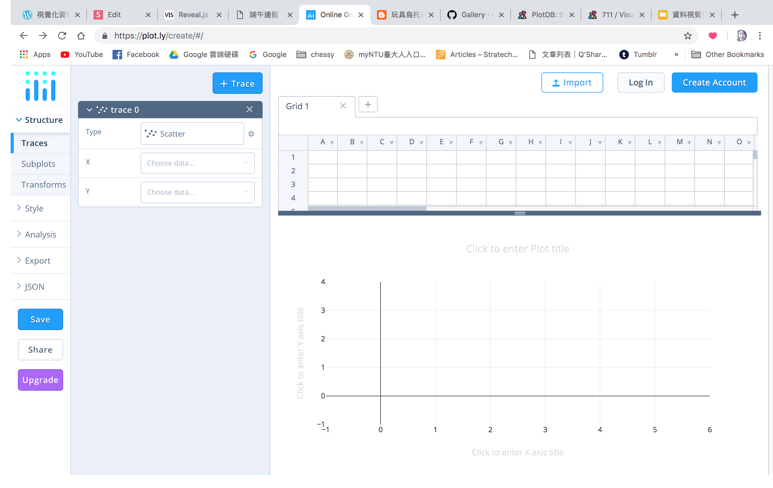

Slide 5
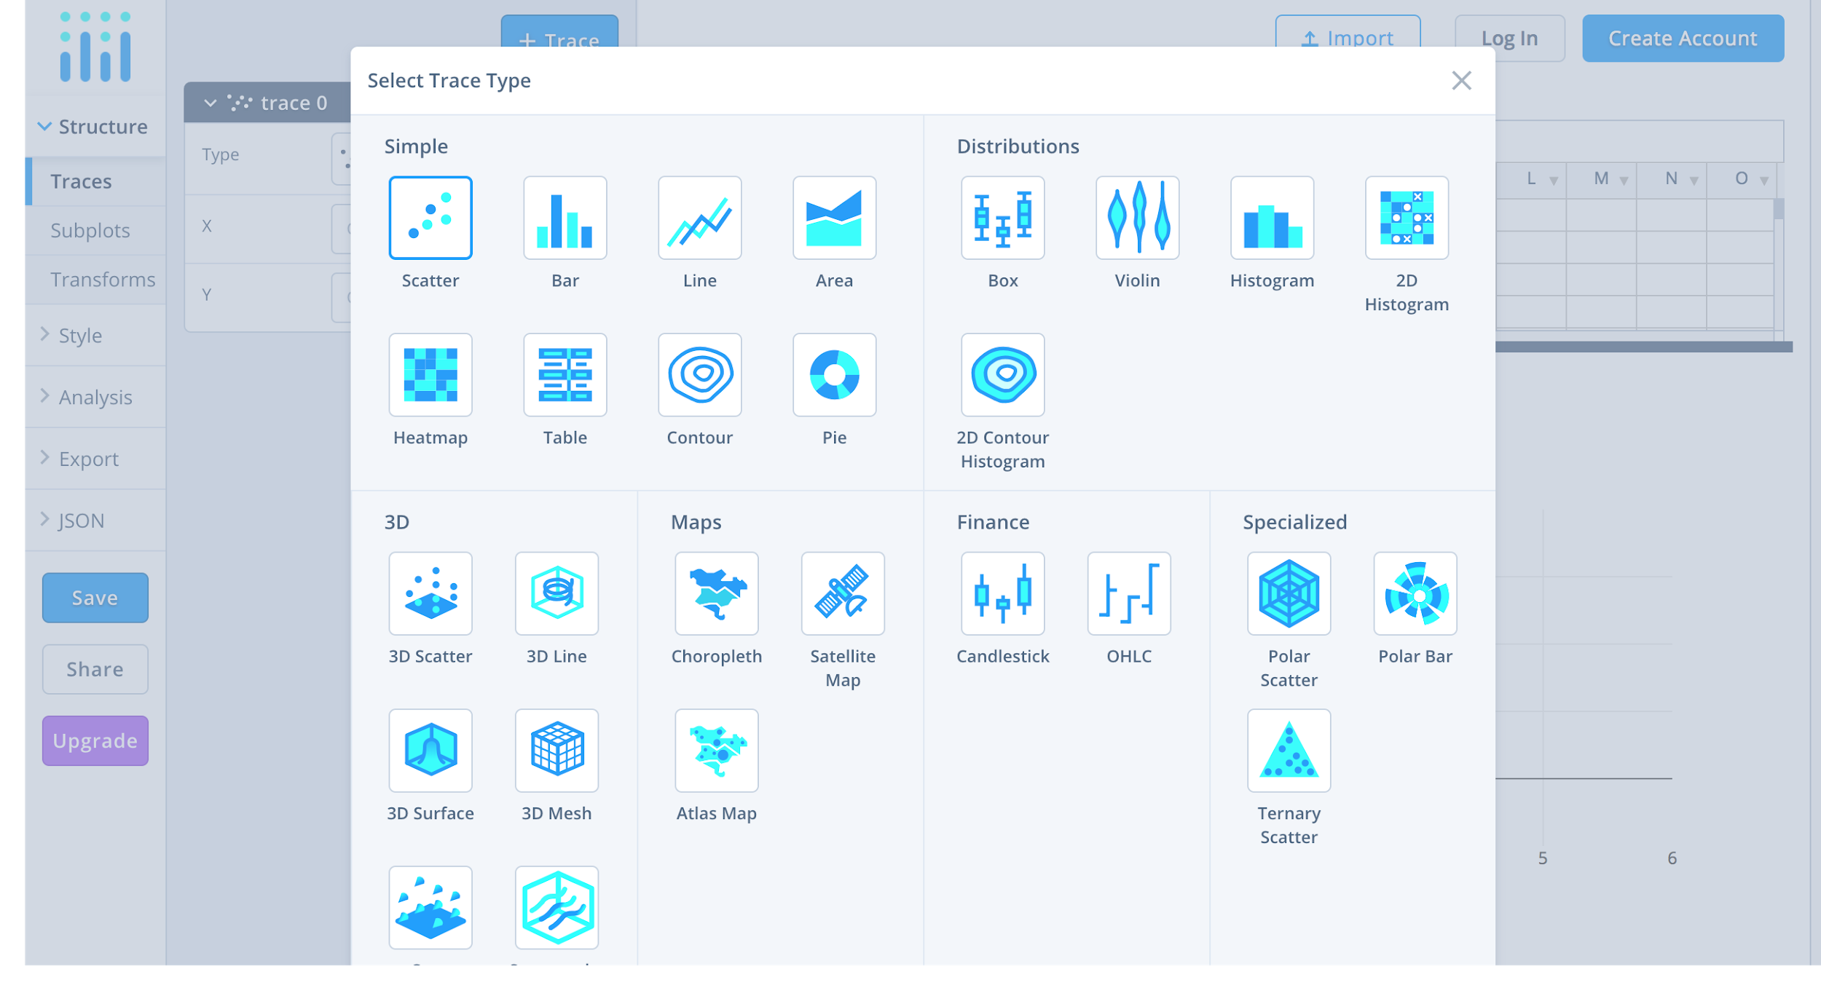

Slide 6
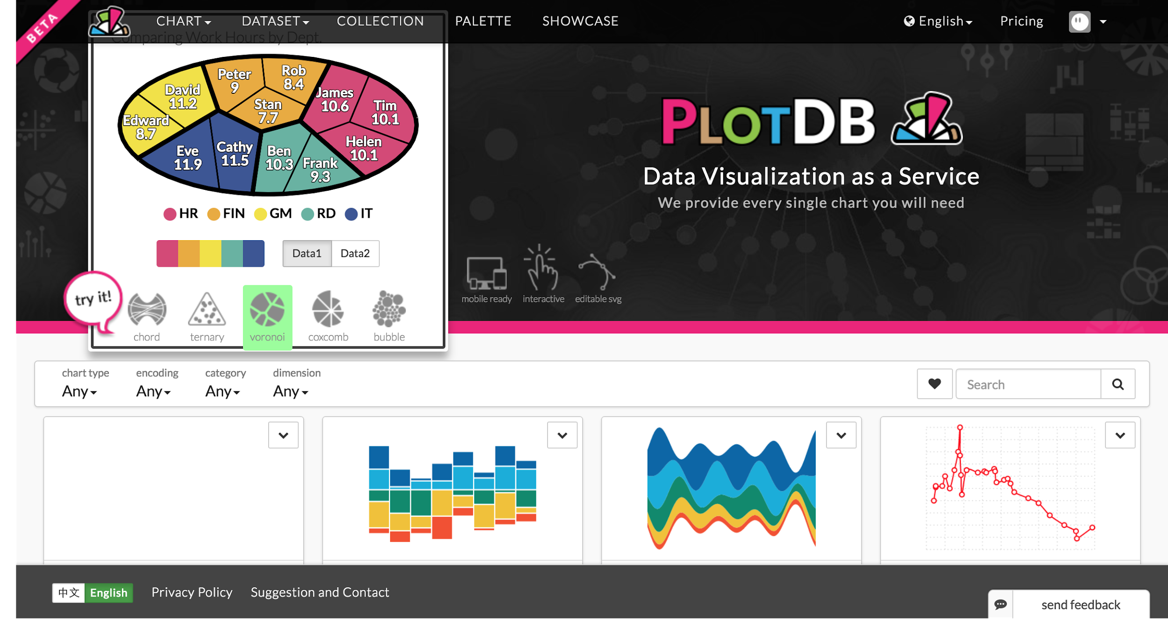

Slide 7
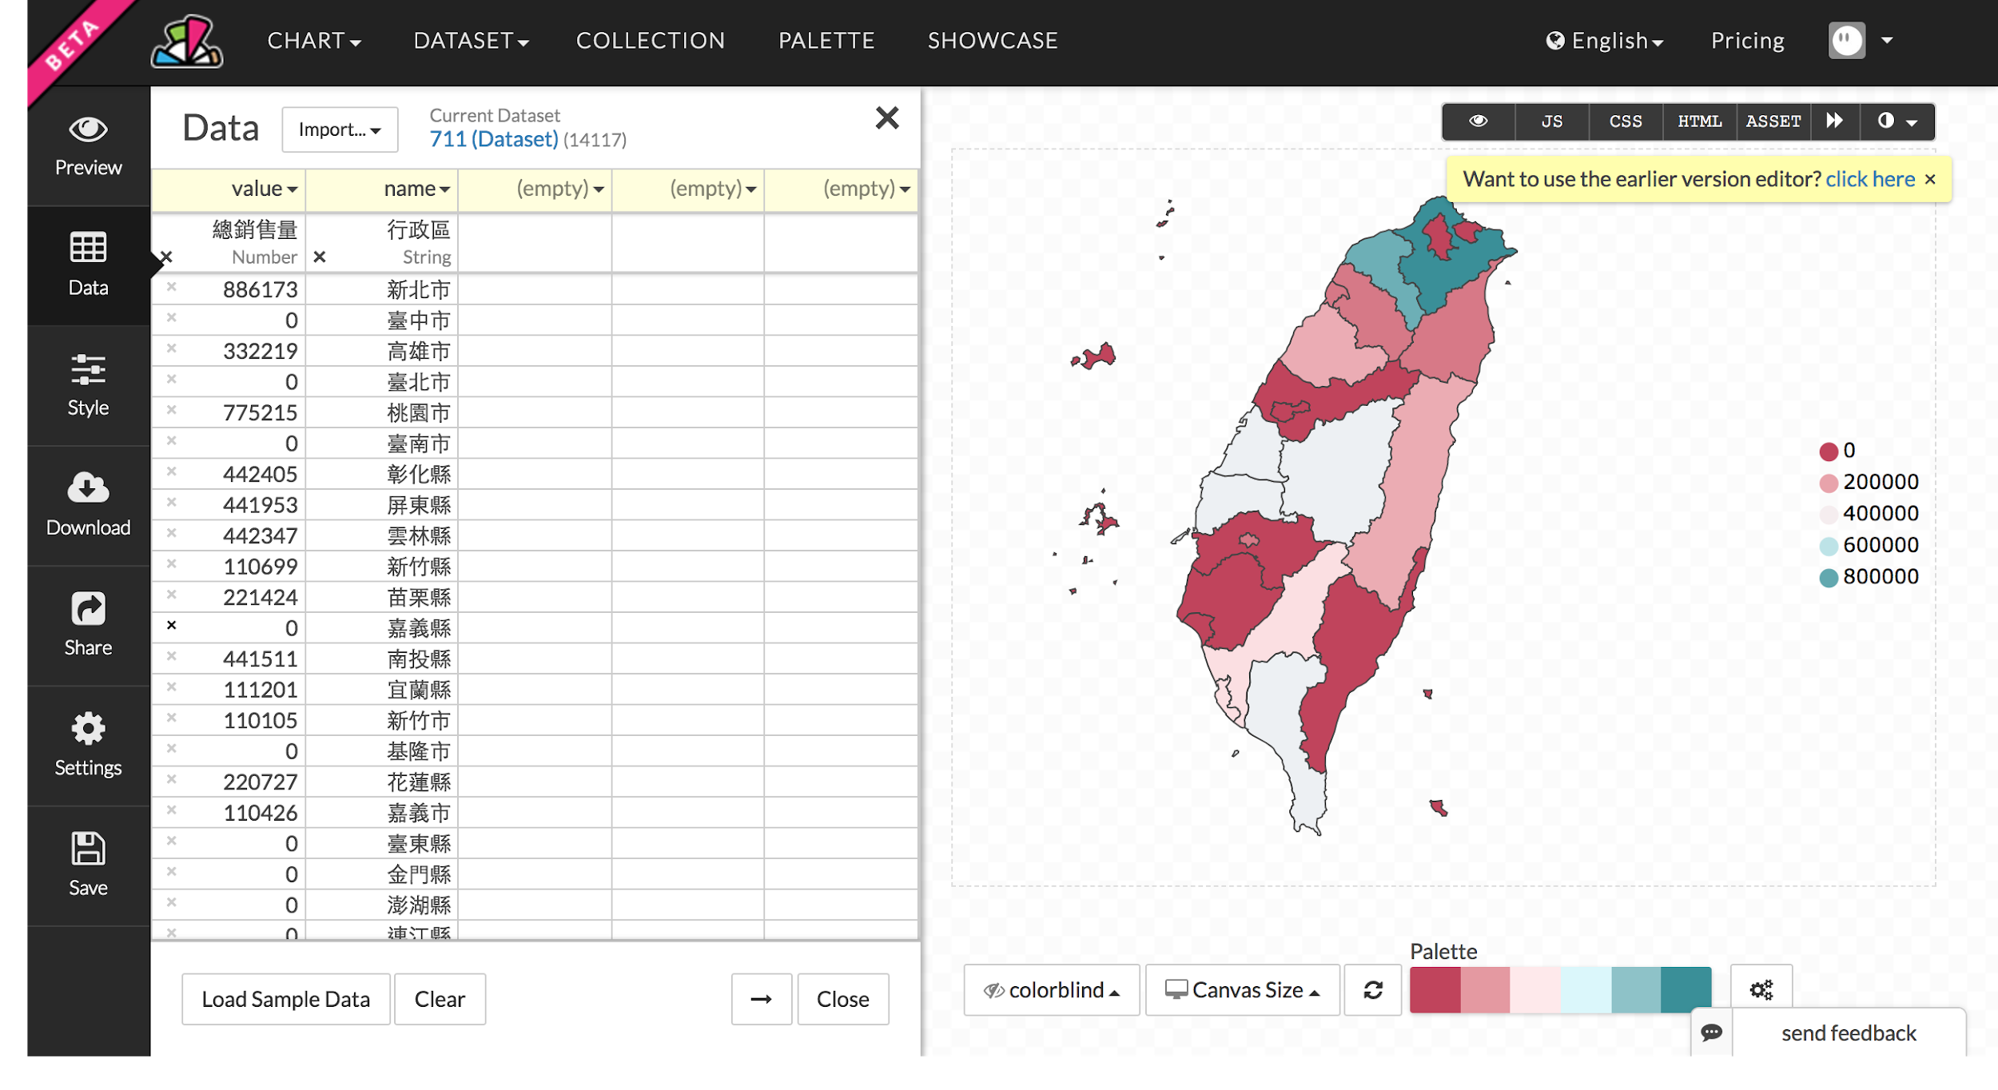
plotDB

Slide 8
Agenda
預測的基本原理與架構
甚麼是預測
甚麼是模型
怎麼學習

Slide 9
甚麼是預測
已知資料 1. 歷史資料
2. 相關特徵
預測模型
未知目標

Slide 10
甚麼是模型
假設一下你是個卷哥卷姐
選課時你可能會想知道這堂課甜不甜或重不重 (目標)
你會開始爬資料(SweetyCourse、NTUCourse)看評價 (資料)
從評價中去觀察老師上課的各種經驗分享 (特徵)
開始猜想老師的評分或上課方式 (邏輯猜想)
{ [特徵] ----[邏輯猜想]----> [目標] } => 模型

Slide 11
甚麼是模型
預測模型是猜想邏輯的表現
利用數學來表達你所猜想的模型
猜測老師的評分方式跟 { 作業的頁數、上課問問題的次數、出席次數}有關
建一個數學公式表達模型 w1*作業的頁數+w2*上課問問題的次數+w3*出席次數 = y(學期分數)
從資料中找出w1,w2,w3(模型權重)

Slide 12
怎麼學習
分成三個步驟(資料表達、預測、評估與更正)
資料表達
編給機器看的教材
通常因資料類型的不同而有所不同
數值資料(借還次數)
名目資料(地點名稱)
資料的類型可能會因為邏輯假設的不同而不同(小時、星期)

Slide 13
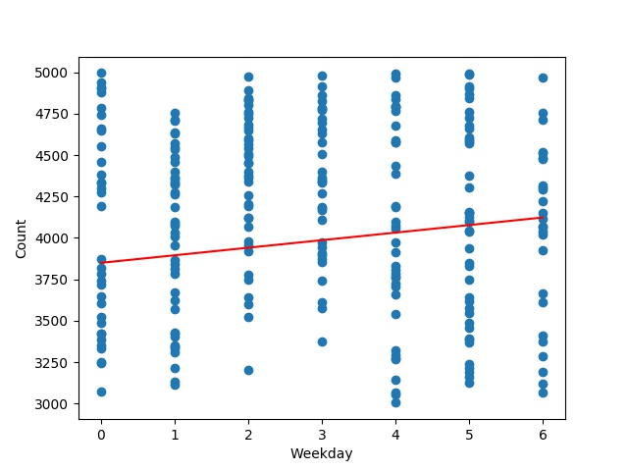
怎麼學習

Slide 14

怎麼學習

Slide 15
怎麼學習
預測
模型考小考，就它會的部分來答題
不會的時候怎麼辦？
評估與更正
讓模型對答案跟訂正
讓模型知道考得好不好(Cost Function)
看著答案訂正，讓下次考得更好(更新模型權重w1,w2,w3)
重複再預測一次、期待下次考更好！

Slide 16
怎麼學習
資料表達
預測
評估與更新
Pass
Fail

Slide 17
怎麼學習
訓練預測模型就像教東西，沒有絕對的方式
該思考的小問題
預測的資料(小考題)該不該放在教材裡面
好處 - 學習資料更多
壞處 - 背考古題
資料分成三份：Training, Validation, Testing
怎麼樣判斷足夠好？
讀不完世界上所有的書 => Out of observation
我們永遠有機會背下所有的課本內容(只要有時間) => Overfitting
學到甚麼程度可以實際使用

Slide 18
Agenda
回歸模型
mutilple linear regression
Ridge regression
Lasso regression
時間序列模型
AR
MA
ARMA

Slide 19
Ridge & Lasso Regression
Feature Selection

Slide 20
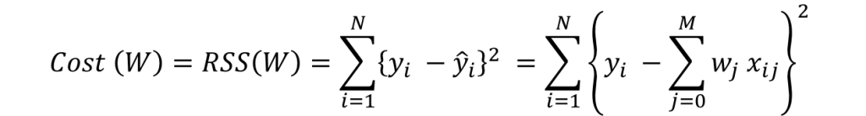
Multiple Linear Regression
root sum square
目標是要最小化cost

Slide 21
Example
w1*作業的頁數 + w2*上課問問題的次數
+w3*出席次數 = y(學期分數)
Washington public bike

Slide 22
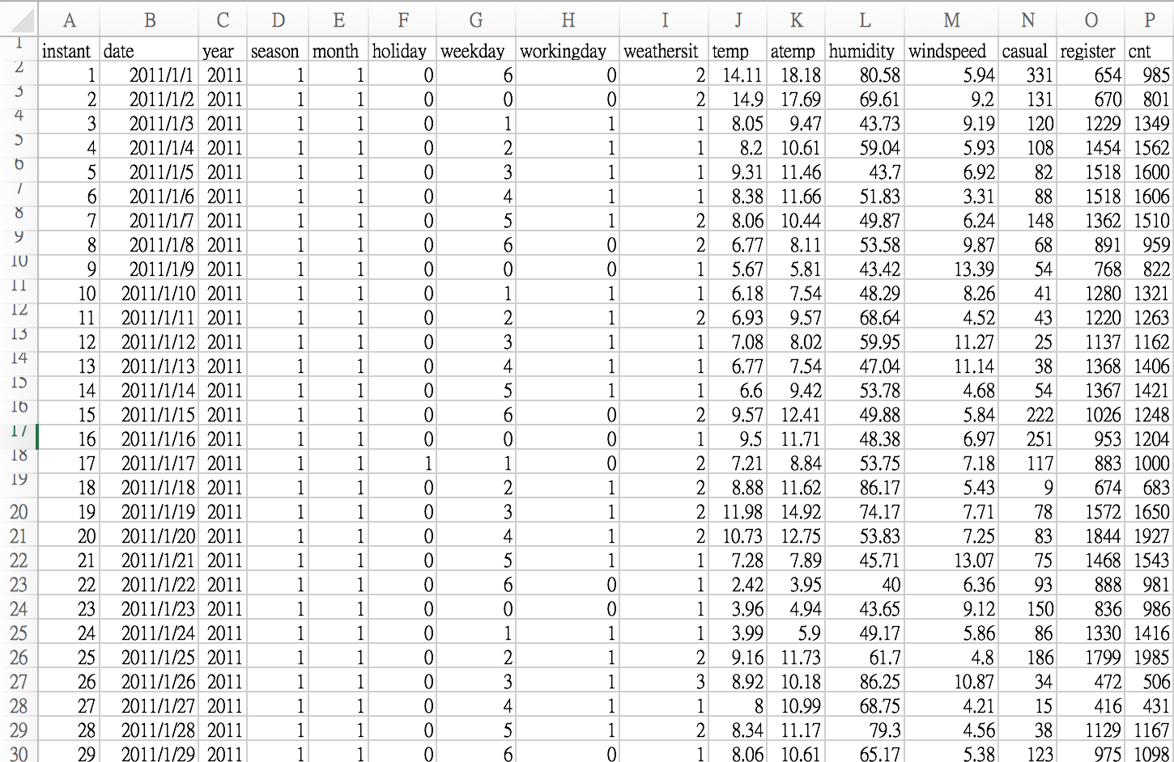

Slide 23
Example
w1*作業的頁數 + w2*上課問問題的次數
+w3*出席次數 = y(學期分數)
Washington public bike
predict cnt
by using temp to the power 1-15

Slide 24
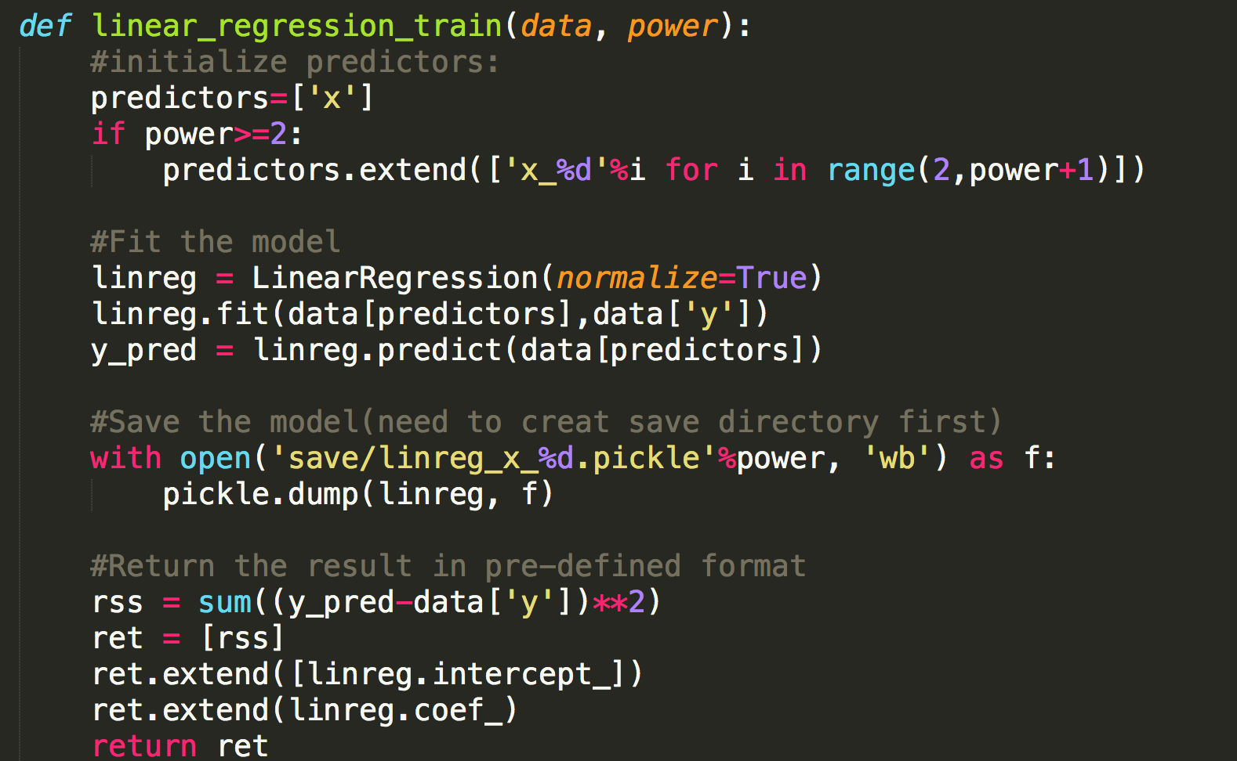

Slide 25
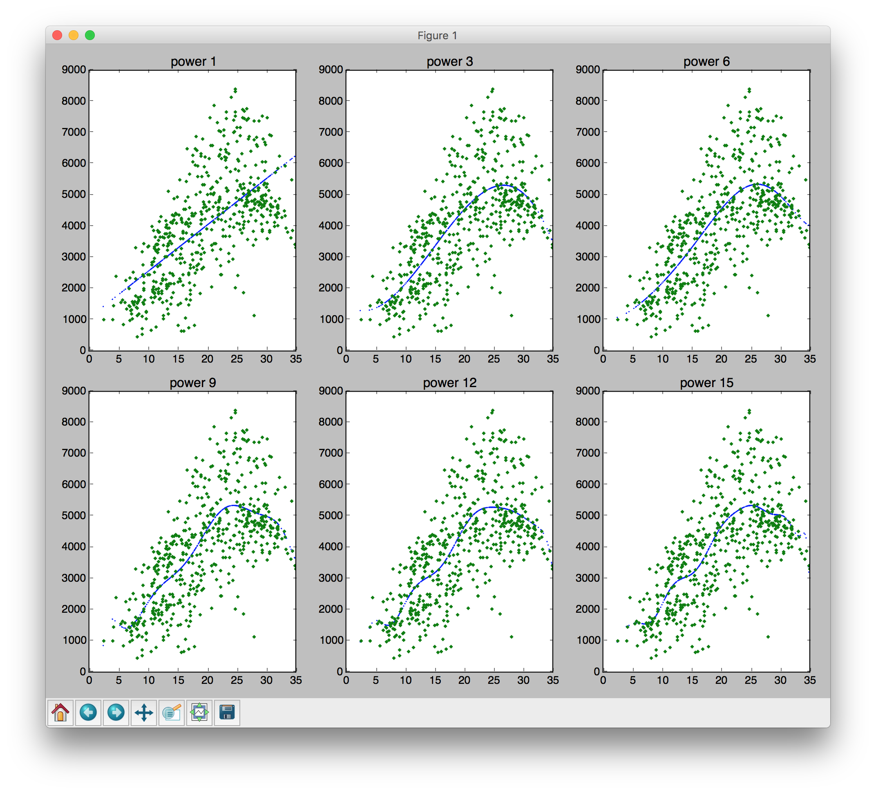

Slide 26
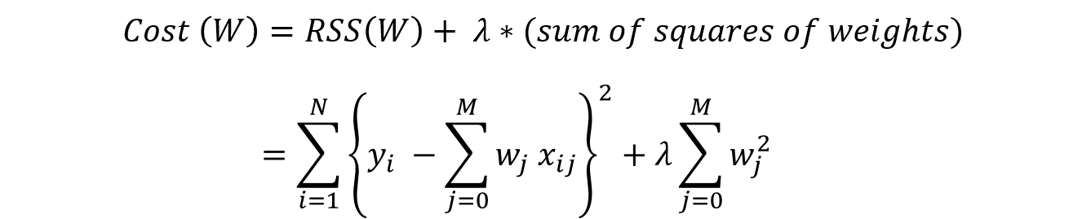
Ridge Regression
懲罰weight
α
α

Slide 27
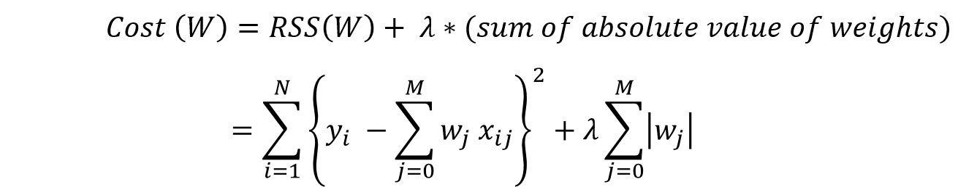
Lasso Regression
α
α

Slide 28
Example
predict sine curve (between 60° and 300°)
by using x to the power 1-15

Slide 29
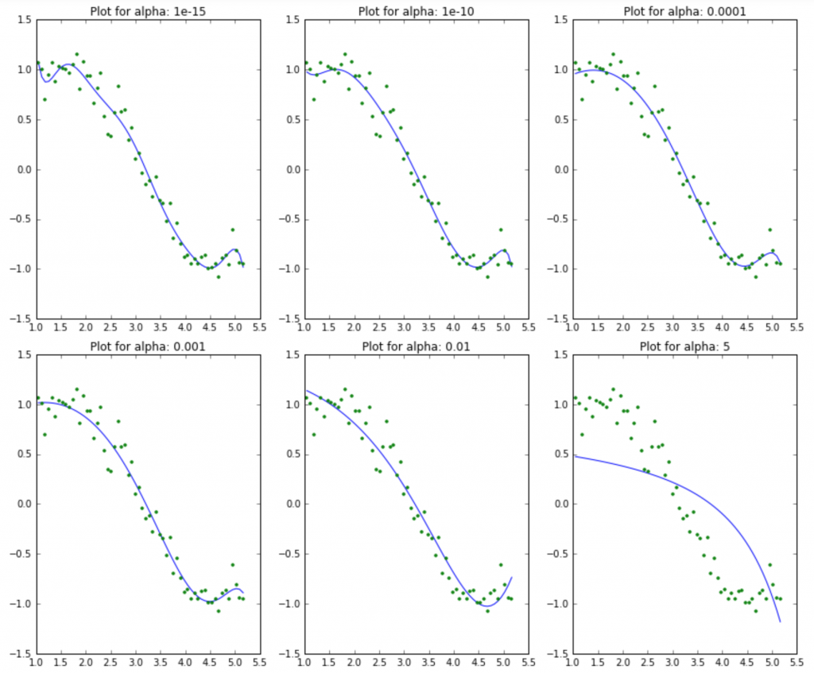
Ridge

Slide 30
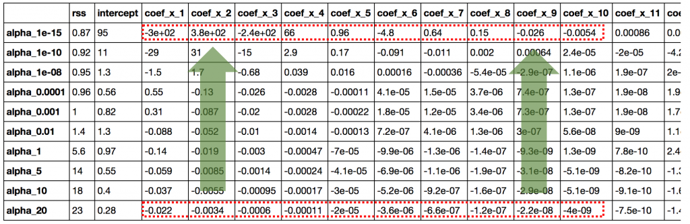
Objective = RSS + α * (sum of square of coefficients)

Slide 31
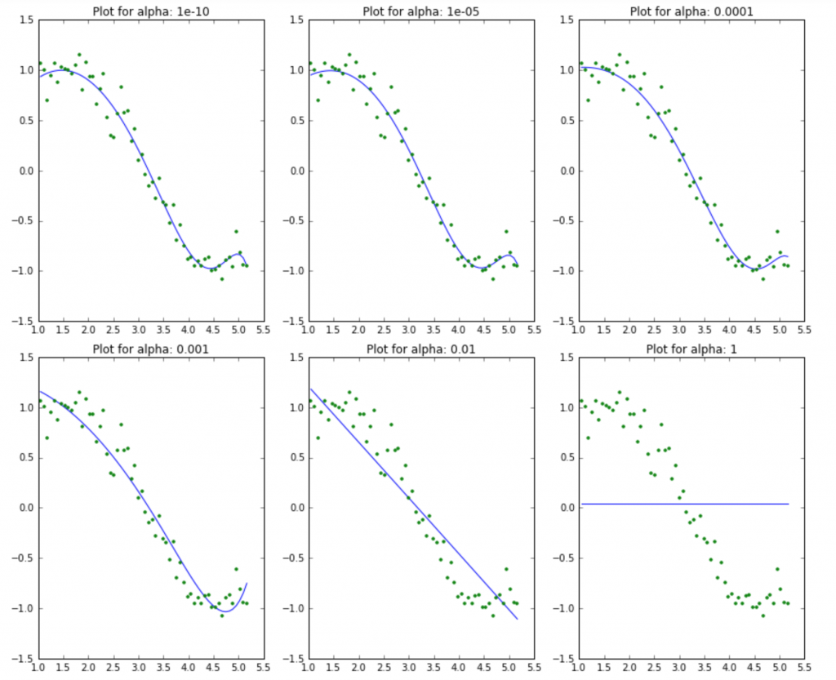
Lasso

Slide 32
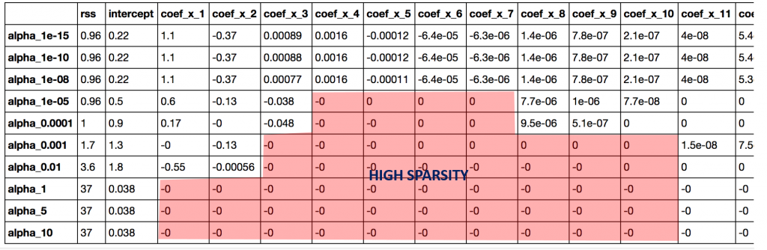
Objective = RSS + α * (sum of absolute value of coefficients)

Slide 33
Conclusion
Ridge: coefficient shrinkage and reducing model complexity
Lasso: feature selection
➔ prevent overfitting

Slide 34
Conclusion
exorbitantly high # features
highly correlated features
our data(借還次數, 站點位置, 天氣...)

Slide 35
Time Series Analysis
時間序列模型

Slide 36
AR, MA, ARMA
AR, Auto Regressive model，自迴歸模型
MA, Moving Average model，移動平均模型
ARMA, AR + MA，自迴歸移動平均模型

Slide 37
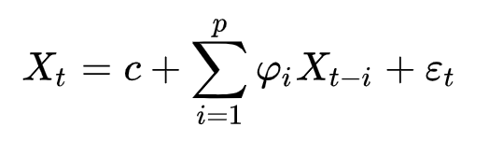
Auto Regressive
常數項
➔ 以過去 p 期的資料 推測本期資料

Slide 38

Moving Average
序列的均值
➔ 均值 再加上過去 q 期預測失準的誤差

Slide 39
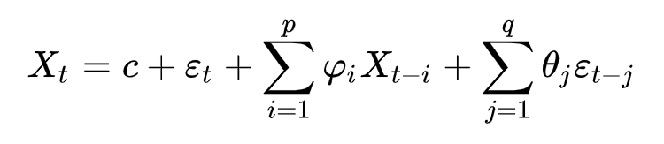
ARMA
_
➔ 先用過去 p 期推測出本期數值
再用過去 q 期預測的偏誤進行調整

Slide 40
平穩時間序列
AR, MA, ARMA處理平穩時間序列
圍繞一個常數上下波動
如工業生產的壓力、溫度，河川水位變化
ARIMA處理非平穩時間序列
持續增長/消退，快慢不一
具有長期趨勢的時間序列
如國家的GDP、進出口額

Slide 41
參數設定
由經驗與對資料的認識來決定參數
由電腦軟體決定

Slide 42
Agenda
預測延伸：What is Neural Network
雞生蛋？蛋生雞？
從迴歸到NN
不同的邏輯
工具介紹

Slide 43
雞生蛋？蛋生雞？
回想我們剛剛說的甜課模型
我們開始爬資料(SweetyCourse、NTUCourse)看評價
然後從評價中去觀察老師上課的各種經驗分享
然後我們猜測老師的評分方式跟{ 作業的頁數、上課問問題的次數、出席次數}有關...
Wait a second

Slide 44
雞生蛋？蛋生雞？
回想我們剛剛說的甜課模型
我們開始爬資料(SweetyCourse、NTUCourse)看評價
然後從評價中去觀察老師上課的各種經驗分享
然後我們猜測老師的評分方式跟{ 作業的頁數、上課問問題的次數、出席次數}有關...
Wait a second
我們是憑著甚麼猜測這個關係？

Slide 45
雞生蛋？蛋生雞？
最根本的問題，我們應該...
先猜測邏輯，再從教材中調整權重
直接從教材學到邏輯
顯然後者相對保守得多，但我們做不到
我們只能盡力使模型具有彈性，可以根據看到的些微資料調整我們的邏輯猜測
Neural Network誕生了

Slide 46
從迴歸到NN
在大部分的情況中，我們的邏輯其實不會是單一、簡單的函數
多個規則的總和
回到預測課程分數的例子
我們實際上想的...
如果作業都寫超過三頁，那作業的分數就會不錯
如果缺席次數超過兩次，那就會被當掉
如果上課問越多問題，老師可能會拉高一個等第
聽起來不像一條多項式
一條不夠，就給他一堆吧

Slide 47
從迴歸到NN
每個邊都是一個權重 每個節點都是一種這三個變數的線性組合=>一種規則
出席次數
. . . . . . . . . . .
學期分數
作業頁數
隱藏規則
發問次數

Slide 48
從迴歸到NN
x
w1
f(x) = w1*x
x^2
w2
f(x^2) = w2*x^2
y = sin(x)
. . . . . .
. . . . . .
x^15
w15
f(x^15) = w15*x^15

Slide 49
從迴歸到NN
x
A1[1]
f = A1 * [x,x^2,…,x^15]
A1[2]
A1[15]
x^2
f = A2 * [x,x^2,…,x^15]
y = sin(x)
. . . . . .
. . . . . .
x^15
f = A15 * [x,x^2,…,x^15]

Slide 50
從迴歸到NN
在這張網路上，每一個點都可以代表一種規則
在不斷的「預估」和「評估與更新」的過程中，權重會不斷地更新，產生出各種不同的"規則"
只要事先決定"規則"的種類最大值和輸入的變數，在理想狀態下模型便可以自己學會屬於自己的"規則"
可以把模型上的每個邊，都想成一個函數
神經網路其實就是"迴歸模型的集合"

Slide 51
從迴歸到NN
NN的優勢
模型有彈性，可以學會較為複雜的模型
如果模型深度增加，可以學到較為深層的邏輯
NN的缺點
複雜度較高，因此在模型權重更新上很有可能學習到錯誤的方向，需要更謹慎的更新權重
想要學會判斷甜課 -> 只要看到關鍵字就判斷
參數很多，運算量較大

Slide 52
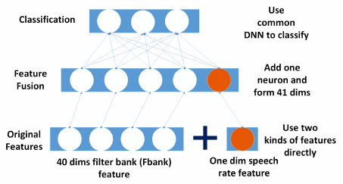
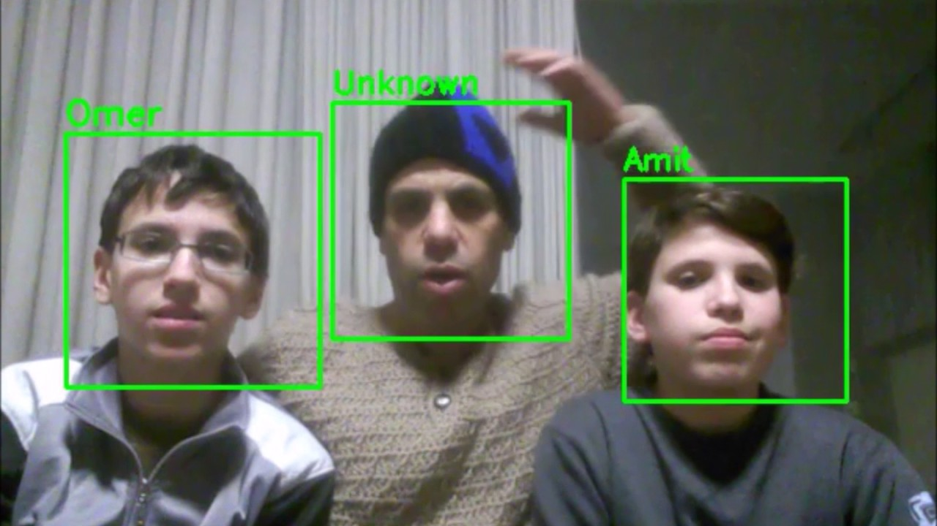

不同的邏輯
DNN
CNN
RNN

Slide 53
相關工具
 | Regression | ARIMA | NN
Python | sklearn linear regression | SARIMAX | Keras
R | R Linear Model | arima | neuralNet

Slide 54
相關工具
R - neuralNet
https://www.rdocumentation.org/packages/neuralnet/versions/1.33/topics/neuralnet
Python - Keras
https://keras.io

